Slide 2
Ist Jesus auch dein König?
Johannes 12,12-19
Bekanntmachung des Königs: Verehre ihn! (Verse 12-13)
Bestätigung des Königs: Vertraue seinem Wort! (Verse 14-16)
Beglaubigung des Königs: Folge ihm! (Verse 17-19)

Slide 3
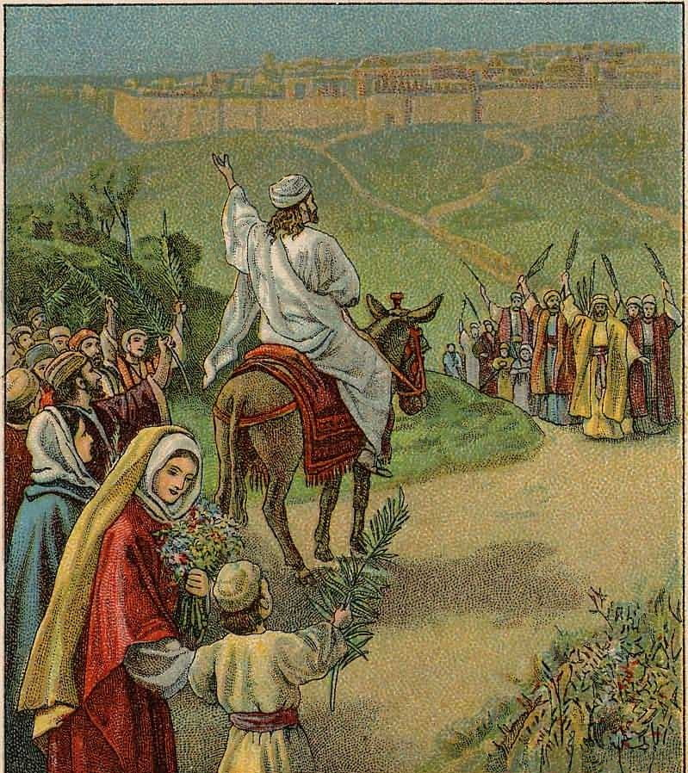
1. Bekanntmachung des Königs: Verehre ihn!
Ist Jesus auch dein König?

Slide 4
1. Bekanntmachung des Königs: Verehre ihn!
Jesus wurde als König erhöht (Hebräer 1,3; 8,1; 12,2; vgl. Offenbarung 5,6; 7,17; 22,1-3)
➔ Bringe dem König der Könige Ehre (gehorchen, dienen, lieben, vertrauen)!
Ist Jesus auch dein König?

Slide 5
2. Bestätigung des Königs: Vertraue seinem Wort!
Jesus bereitet die Erfüllung der Verheißung vor (Matthäus 22;2; Markus 11,2; Lukas 19,30)
Verständnis der Erfüllung durch den Geist (Johannes 14,26; 16,12-14; vgl. Johannes 2,22)
➔ Lies die Bibel, sinne darüber nach und wende sie auf dein Leben an!
Ist Jesus auch dein König?

Slide 6
3. Beglaubigung des Königs: Folge ihm!
Die Absicht des Johannes-Evangeliums: Beglaubigung durch die Zeichen für Glaube & Leben! (Johannes 20,30-31)
➔ Bezeuge Jesus in deinem Alltag!
Ist Jesus auch dein König?

Slide 7
Ist Jesus auch dein König?
Johannes 12,12-19
Bekanntmachung des Königs: Verehre ihn! (Verse 12-13)
Bestätigung des Königs: Vertraue seinem Wort! (Verse 14-16)
Beglaubigung des Königs: Folge ihm! (Verse 17-19)

